Slide 1

INTRODUCCIÓN AL PROCESO DE LA METODOLOGÍA ÁGIL
Steven Sifuentes
Roque Barrios
Javier Giralte
Luis Morillo

Slide 2

Introducción
¿Que es una metodología?
Es un conjunto de métodos que se siguen en una investigación científica, un estudio o una exposición doctrinal.
¿Qué es Ágil?
Lo Ágil se define como la habilidad de responder de forma versátil al cambio para maximizar los beneficios.

Slide 3
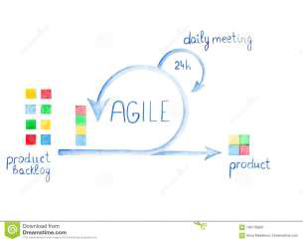
¿Qué es una metodología ágil?
Es una metodología de desarrollo de software basadas en el desarrollo iterativo e incremental, en contraposición a las metodologías tradicionales. Desarrolla respuestas rápidas y flexibles al cambio mediante la promoción de la planificación adaptativa. Una metodología de desarrollo ágil tiene como base la idea de creación de ciclos breves para el desarrollo, que comúnmente se llaman iteraciones y que en Scrum se llamaran “Sprints”

Slide 4
Historia
En el año 1986 Takeuchi y Nonaka publicaron el artículo “The New Product Development Game” el cual dará a conocer una nueva forma de gestionar proyectos en la que la agilidad, flexibilidad, y la incertidumbre son los elementos principales.
Nonaka y Takeuchi se fijaron en empresas tecnológicas que, estando en el mismo entorno en el que se encontraban otras empresas, realizaban productos en menos tiempo, de buena calidad y menos costes.

Slide 5
Historia
Observando a empresas como Honda, HP, Canon...etc., se dieron cuenta de que el producto no seguía unas fases, si no que se partía de unos requisitos muy generales y el producto lo realizaba un equipo multidisciplinar.
Se comparó esta forma de trabajo en equipo, con la colaboración que hacen los jugadores de Rugby y la utilización de una formación denominada SCRUM.

Slide 6
Historia
Scrum aparece como una práctica destinada a los productos tecnológicos y será en 1993 cuando realmente Jeff Sutherland aplique un modelo de desarrollo de Software en Ease/Corporation.
En 1996,Jeff Sutherland y Ken Schwaber presentaron las prácticas que se usaban como proceso formal para el desarrollo de software y que pasarían a incluirse en la lista de Agile Alliance.

Slide 7
BENEFICIOS DE SCRUM
Cumplimiento de expectativas.
Flexibilidad y adaptación.
Resultados anticipados.
Productividad y calidad.
Retorno de inversión y moderación de riesgos

Slide 8
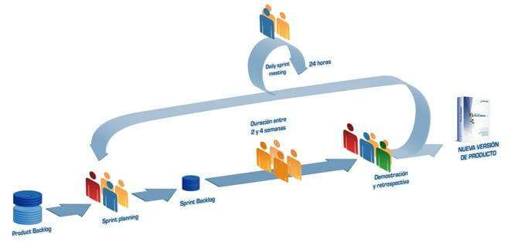
proceso
El desarrollo se realiza de forma iterativa e incremental. Cada iteración, denominada Sprint, tiene una duración preestablecida de entre 2 y 4 semanas, obteniendo como resultado una versión del software con nuevas prestaciones listas para ser usadas. En cada nuevo Sprint, se va ajustando la funcionalidad ya construida y se añaden nuevas prestaciones priorizándolos.

Slide 9
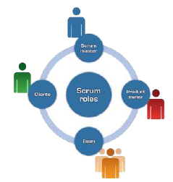
Roles Metodología Scrum
Scrum Máster:
Muchos consideran que el Scrum Master es el líder del proyecto. Y en cierta forma lo es, pero su labor no acaba ahí. Además de la gestión de las acciones en cada iteración, es el encargado de mantener en contacto al equipo de trabajo con el cliente. Otras de sus funciones más destacadas son:
Incentivar y motivar al equipo.
Negociar y renegociar las condiciones con el cliente.
Evitar la intromisión de terceros en los labores.

Slide 10
Roles Metodología Scrum
Dueño del producto (Product Owner):
Es el rol central del proyecto. En algunas ocasiones es quien representa al cliente y en otras son la misma persona. Sus principales funciones son:
Sugiere cambios y adaptaciones al término de cada
Revisa el producto al final de cada iteración.
Decide las características funcionales del producto o servicio.

Slide 11
Roles Metodología Scrum
Scrum Team:
hace referencia al equipo de trabajo que lleva a cabo las acciones propias de cada iteración, programadores, diseñadores, arquitectos, personal de servicio, entre otros. Lo principal es que deben estar organizados como un grupo o equipo y desempeñar roles concretos dentro de él. Se ocupan básicamente de cosas como las siguientes:
Desarrollar cada una de las tareas incluidas en el plan de trabajo.
Poner al servicio del proyecto sus conocimientos y técnicas nueva iteración.

Slide 12
FASES DE SCRUM
Daily sprint meeting: Reunión diaria de cómo máximo 15 min. en la que el equipo se organiza para trabajar de forma coordinada. Cada miembro comenta que hizo el día anterior, que hará hoy y si hay impedimentos.
Demo y retrospectiva: Reunión que se celebra al final del sprint y en la que el equipo presenta las historias conseguidas mediante una demostración del producto. Posteriormente, en la retrospectiva, el equipo analiza qué se hizo bien, qué procesos serían mejorables y discute acerca de cómo perfeccionarlos.

Slide 13
FASES DE SCRUM
Product Backlog: Conjunto de requisitos demoninados historias, descritos en un lenguaje no técnico. Los requisitos y prioridades se revisan y ajustan durante el curso del proyecto a intervalos regulares.
Sprint Planning: Reunión durante la cual el Product Owner presenta las historias del backlog por orden de prioridad. El equipo determina la cantidad de historias que puede comprometerse a completar en ese sprint, para en una segunda parte de la reunión, decidir y organizar cómo lo va a conseguir.

Slide 14
FASES DE SCRUM
Sprint: Iteración de duración prefijada durante la cual el equipo trabaja para convertir las historias del Product Backlog a las que se ha comprometido, en una nueva versión del software totalmente operativo.
Sprint Backlog: Lista de las tareas necesarias para llevar a cabo las historias del sprint.

Slide 15
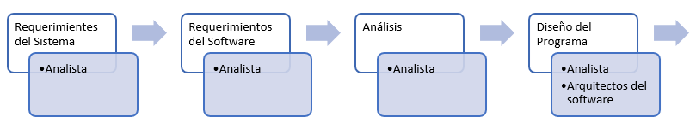
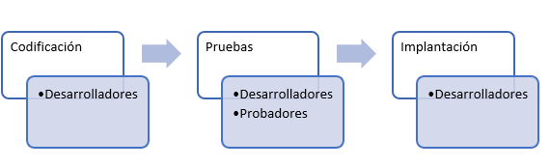
Relación de los roles con las fases

Slide 16

Componentes de Scrum (Reuniones)
Las reuniones forman parte de los artefactos de esta metodología junto con los roles y los elementos que lo forman.

Slide 17
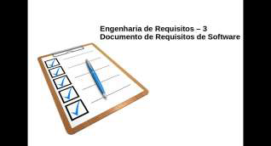
Planificación del Backlog
Se definirá un documento en el que se reflejarán los requisitos del sistema por prioridades. En esta fase se definirá también la planificación del Sprint 0, en la que se decidirá cuáles van a ser los objetivos y el trabajo que hay que realizar para esa iteración.
Se obtendrá además en esta reunión un Sprint Backlog, que es la lista de tareas y que es el objetivo más importante del Sprint.

Slide 18

Seguimiento del Sprint
En esta fase se hacen reuniones diarias en las que las 3 preguntas principales para evaluar el avance de las tareas serán:
¿Qué trabajo se realizó desde la reunión anterior?
¿Qué trabajo se hará hasta una nueva reunión?
¿Qué inconvenientes han surgido y hay que solucionar para poder continuar?

Slide 19

Revisión de Sprint
Cuando se finaliza el Sprint se realizará una revisión del incremento que se ha generado.
Se presentarán los resultados finales y una demo o versión, esto ayudará a mejorar el feedback con el cliente.

Slide 20
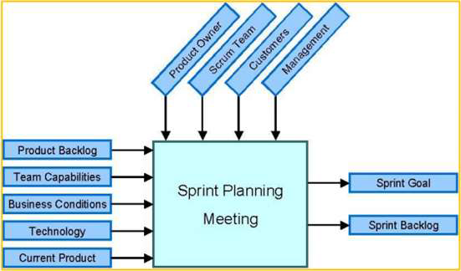
PLANIFICACIÓN SPRINT
Tiene como finalidad realizar una reunión, en la que participarán el dueño del producto, Scrum master y el equipo, para seleccionar de la lista de atraso del producto (backlog) funcionalidades sobre las que se va a trabajar y que darán valor al producto.

Slide 21
Características de Backlog Product
Contendrá los objetivos del producto, expresar las historias de usuario.
En cada objetivo se indica el valor que le da el cliente y un costo estimado, priorizando la lista por valor y costo.
Indica las posibles iteraciones y las divulgaciones que se han indicado al cliente.
La lista incluye los posibles riesgos y las tareas necesarias para solventarlos.
Estimación entre 4 y 16 horas, si son más se descomponen.
6. Las tareas en Sprint deben de ser consecuencia de la necesidad de un requerimiento del producto de backlog

Slide 22
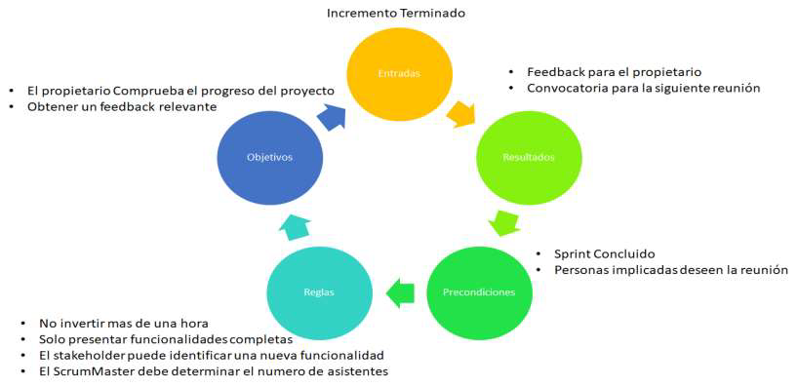
Revisión del Sprint

Slide 23
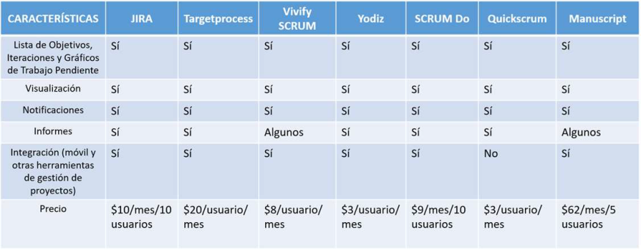
Herramientas SCRUM

Slide 24

EJEMPLOS DE USO
Adobe Premiere Pro: es un editor de video no lineal, En un intento por mejorar la calidad del producto, la velocidad de mercado, y el compromiso del equipo, Premiere Pro comenzó adoptar una mentalidad y un enfoque ágil a partir de 2008. Premiere Pro CS5, el primer lanzamiento del equipo con Scrum, representó una gran mejora en la calidad del producto, percepción del mercado, y en el equilibrio trabajo-vida del equipo.

Slide 25

EJEMPLOS DE USO
Intel: En la industria de los microprocesadores, el grupo de ingeniería de desarrollo de productos (PDE) ,existe para proporcionar la garantía de prueba para apoyar la detección de dispositivos rentables y clasificación. Para coordinar mejor los esfuerzos de los sub-equipos dentro del PDE, siete equipos que comprende aproximadamente 50 personas voluntarias para pilotar un enfoque más integrado al desarrollo de productos. Para organizar esta integración, los autores decidieron que Scrum. fue el mejor marco de gestión de proyectos para emplear junto con ingeniería ágil.

